Slide 1
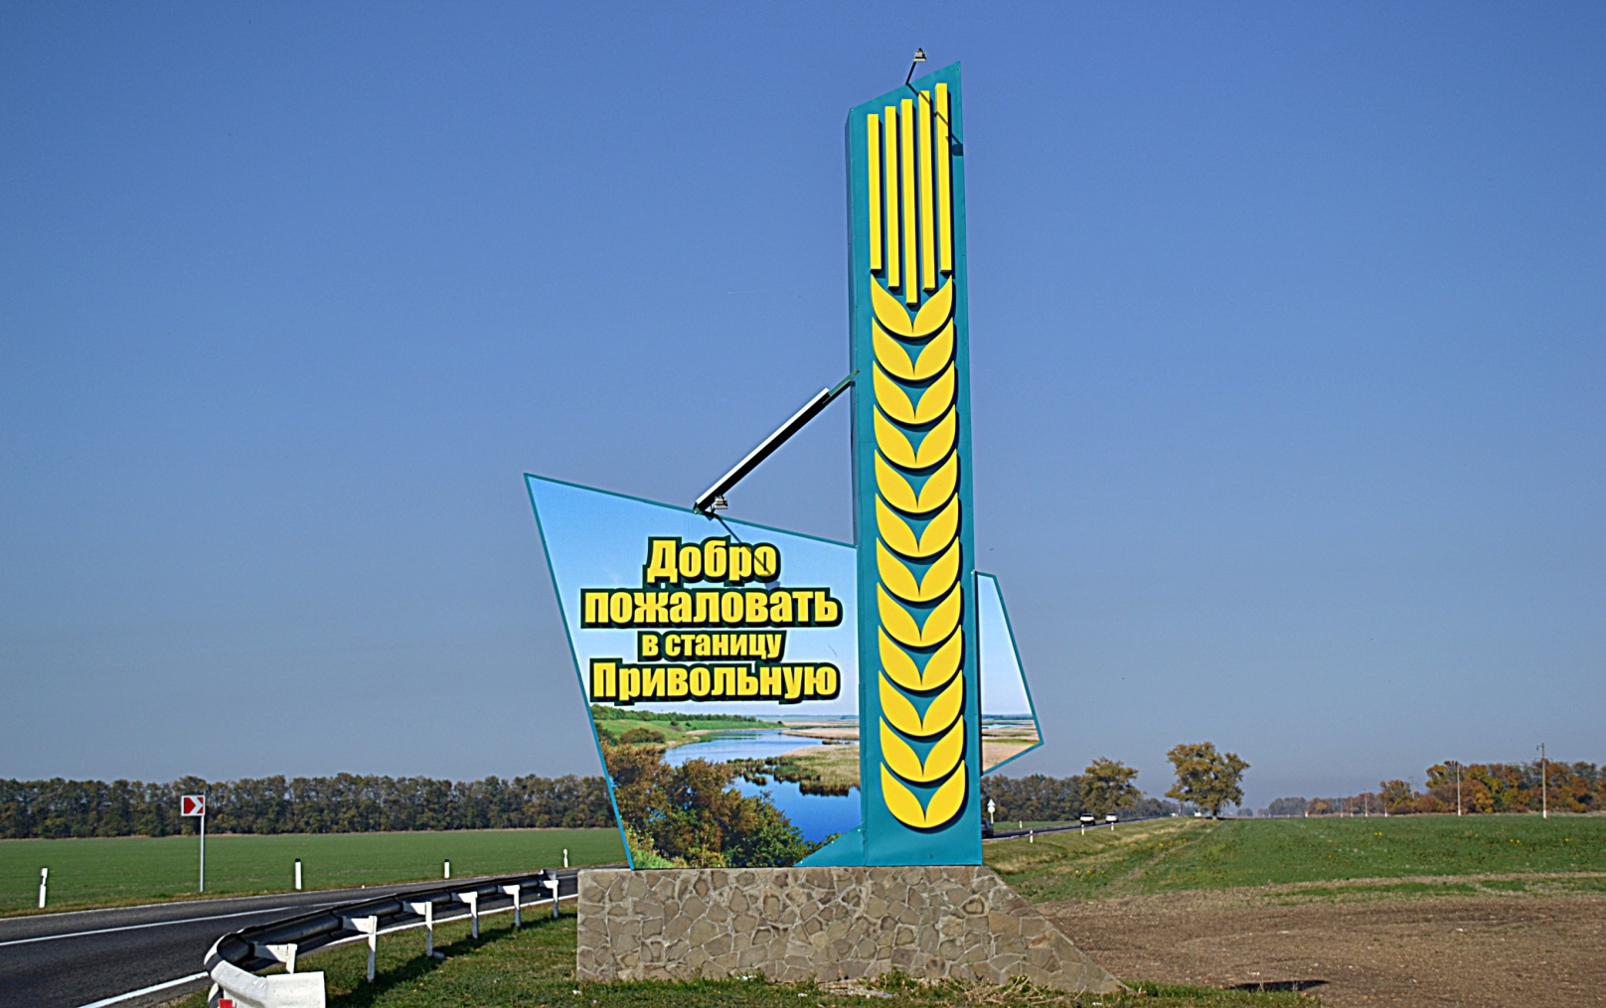
Бюджет для граждан 2023 год
Привольненское сельское поселение

Slide 2
Подготовлен на основе требований Бюджетного Кодекса Российской Федерации, решения Совета Привольненского сельского поселения Каневского района «О бюджетном процессе в Привольненском сельском поселении Каневского района», иных законодательных, нормативных правовых актов Российской Федерации, Краснодарского края и Совета Привольненского сельского поселения Каневского района

Slide 3
Доходная часть бюджета
По данным Управления Федерального казначейства по Краснодарскому краю за 2023 год администрировало доходы местного бюджета на общую сумму 48373,0тыс.рублей, а именно:
- налоговые и неналоговые доходы 20185,1 тыс.рублей, в том числе:
- налог на доходы физических лиц – 7568,8 тыс.рублей;
- доходы от уплаты акцизов – 5075,5тыс.рублей;
- единый сельскохозяйственный налог – 3847,2 тыс.рублей;
- налог на имущество физических лиц – 2275,3тыс.рублей;
- земельный налог – 1240,5тыс.рублей.
- плата, поступившая в рамках договора за предоставление права на размещение и эксплуатацию нестационарного торгового объекта, установку и эксплуатацию рекламных конструкций на землях или земельных участках, находящихся в государственной или муниципальной собственности, и на землях или земельных участках, государственная собственность на которые не разграничена– 3,0 тыс.рублей;
- доходы, получаемые в виде арендной платы за земли после разграничения государственной собственности на землю, а также средства от продажи права на заключение договоров аренды указанных земельных участков (за исключением земельных участков бюджетных и автономных учреждений)– 57,1 тыс.рублей;
- доходы от сдачи в аренду имущества-10,3 тыс.рублей;
- доходы от реализации имущества – 63,9 тыс.рублей;
- доходы от перечисления части прибыли, остающейся после уплаты налогов и иных обязательных платежей муниципальных унитарных предприятий, созданных сельскими поселениями – 7,1 тыс.рублей;
- административные штрафы- 36,4 тыс.рублей.
Безвозмездные поступления – 28187,8 тыс.рублей, в том числе:
- дотации на выравнивание бюджетной обеспеченности 9279,5тыс.рублей;
- прочие дотации – 2900,00 тыс.рублей;
- прочие субсидии бюджетам сельских поселений 2261,3 тыс.рублей;
- субвенции бюджетам сельских поселений на выполнение передаваемых полномочий субъектов Российской Федерации 3,8 тыс.рублей;
- субвенции бюджетам сельских поселений на осуществление первичного воинского учета на территориях, где отсутствуют военные комиссариаты 296,6 тыс.рублей;
- иные межбюджетные трансферты 13446,6 тыс.рублей.

Slide 4
Расходная часть бюджета
Фактическое исполнение и общие кассовые расходы бюджетных ассигнований за 2023 год по муниципальному образованию Привольненского сельского поселения Каневского района составили 51832,8 тыс.рублей. Расходы были осуществлены по следующим разделам бюджетной классификации:
- 0100 «Общегосударственные вопросы» -17639,4 тыс.рублей;
0200 «Национальная оборона» - 324,6 тыс.рублей;
- 0400 «Национальная экономика» -5552,2 тыс.рублей;
- 0500 «ЖКХ» - 17922,3 тыс.рублей;
- 0800 «Культура и кинематография» - 9563,2тыс.рублей;
- 1000 «Социальная политика» - 710,9 тыс.рублей;
1100 «Физическая культура и спорт» - 120,2 тыс.рублей.

Slide 5
В 2023 году были приняты следующие целевые программы:
1. Муниципальная программа «Развитие местного самоуправления и гражданского общества» на 2020-2026 годы -696,3 тыс.рублей;
2. Муниципальная программа «Обеспечение безопасности населения Привольненского сельского поселения» на 2020-2026 годы – 35,2 тыс.рублей;
3. Муниципальная программа «Развитие сельского хозяйства на территории Привольненского сельского поселения Каневского района» на 2020-2026 годы- 5,0 тыс.рублей;
4. Муниципальная программа «Развитие и содержание дорожного хозяйства Привольненского сельского поселения на 2020-2026 годы » - 5468,0 тыс.рублей;
5. Муниципальная программа «Развитие Привольненского сельского поселения Каневского района в сфере землепользования на 2020-2026 годы » - 79,3 тыс.рублей;
6. Муниципальная программа «Развитие жилищно-коммунального хозяйства и благоустройства Привольненского сельского поселения Каневского района » на 2020-2026 годы – 17922,3 тыс.рублей;
7. Муниципальная программа «Развитие культуры в Привольненском сельском поселении Каневского района » на 2020-2026 годы – 9563,2 тыс.рублей;
8. Муниципальная программа «Развитие физической культуры и спорта в Привольненском сельском поселении Каневского района» на 2020-2026 годы – 120,2тыс.рублей.

Slide 6
Проведены работы по благоустройству Привольненского сельского поселения на сумму 13млн. 572,4 тысяч рублей, в том числе:
- уборка кладбищ поселения и прилегающей к ним территории;
- спиливание аварийных деревьев;
- работы по благоустройству территории парковой зоны станицы Привольной;
- текущий ремонт памятников и мемориалов к Дню победы;
- мероприятия по благоустройству стадиона.

Slide 7
Основные приоритеты бюджетных расходов за 2023 год сохраняются и соответствуют решению задач социальной направленности, в первую очередь в сфере культуры, физической культуры и спорта, молодежной политики и благоустройства территории поселения.
Администрацией сельского поселения большое внимание уделяется благоустройству сельского поселения.
В соответствии с ведомственной целевой программой «Развитие жилищно-коммунального хозяйства и благоустройства Привольненского сельского поселения Каневского района » на 2020-2026 годы , в 2023 году были проведены работы по мероприятию «Поддержка местных инициатив по итогам краевого конкурса»
Общая стоимость работ составляет 10304,6 тыс. рублей.

Slide 8
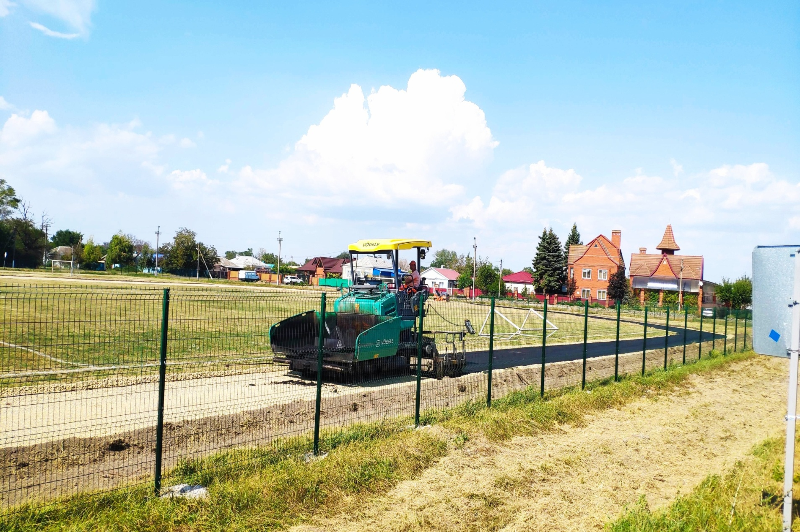

Slide 9
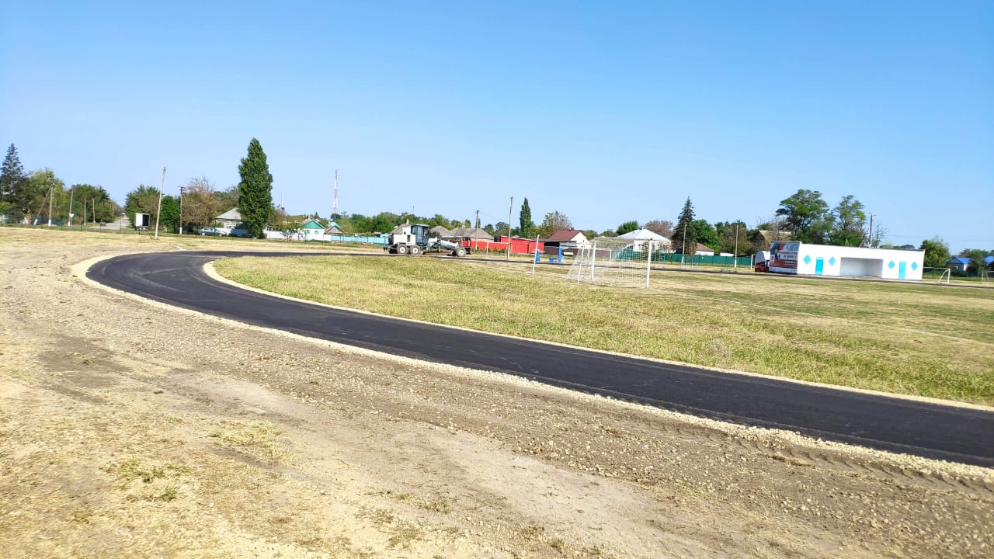

Slide 10
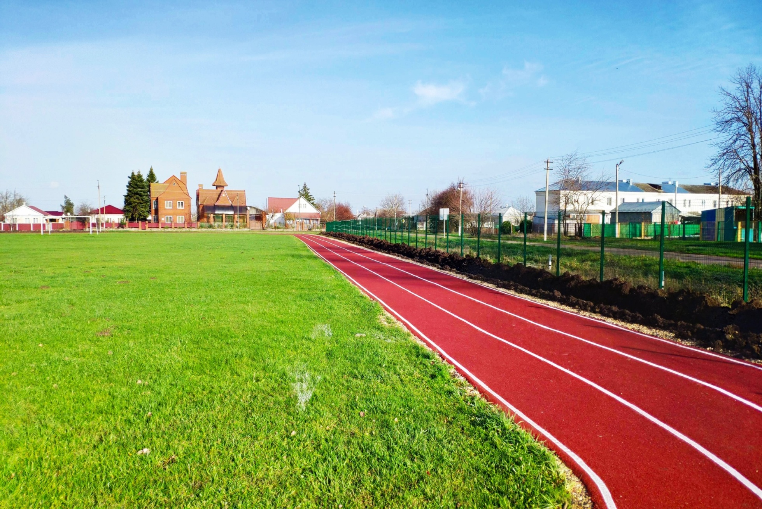

Slide 11
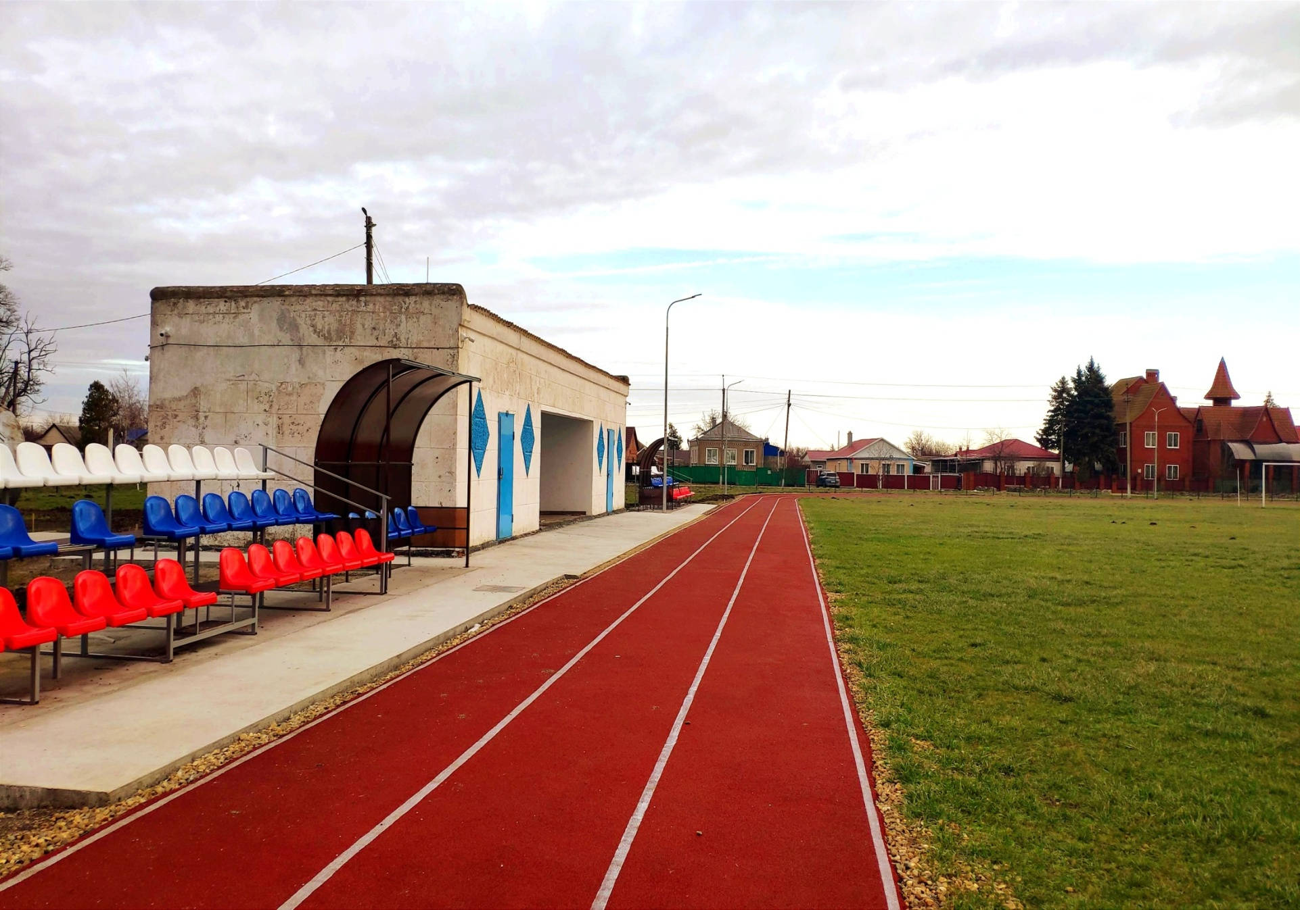

Slide 12
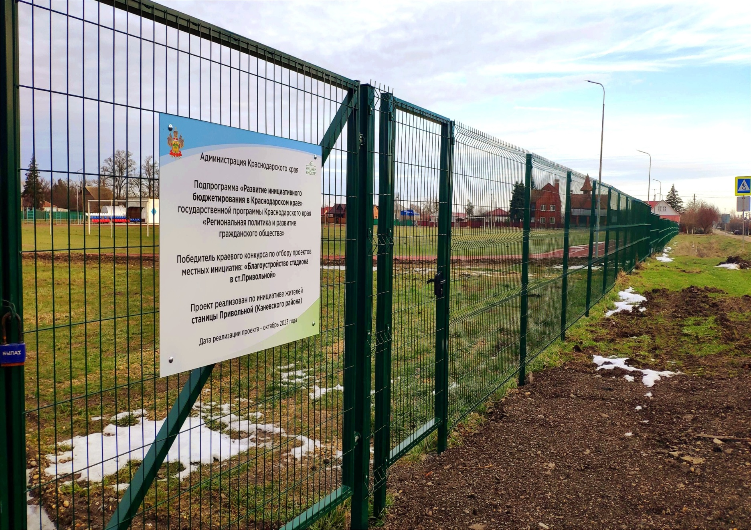

Slide 13
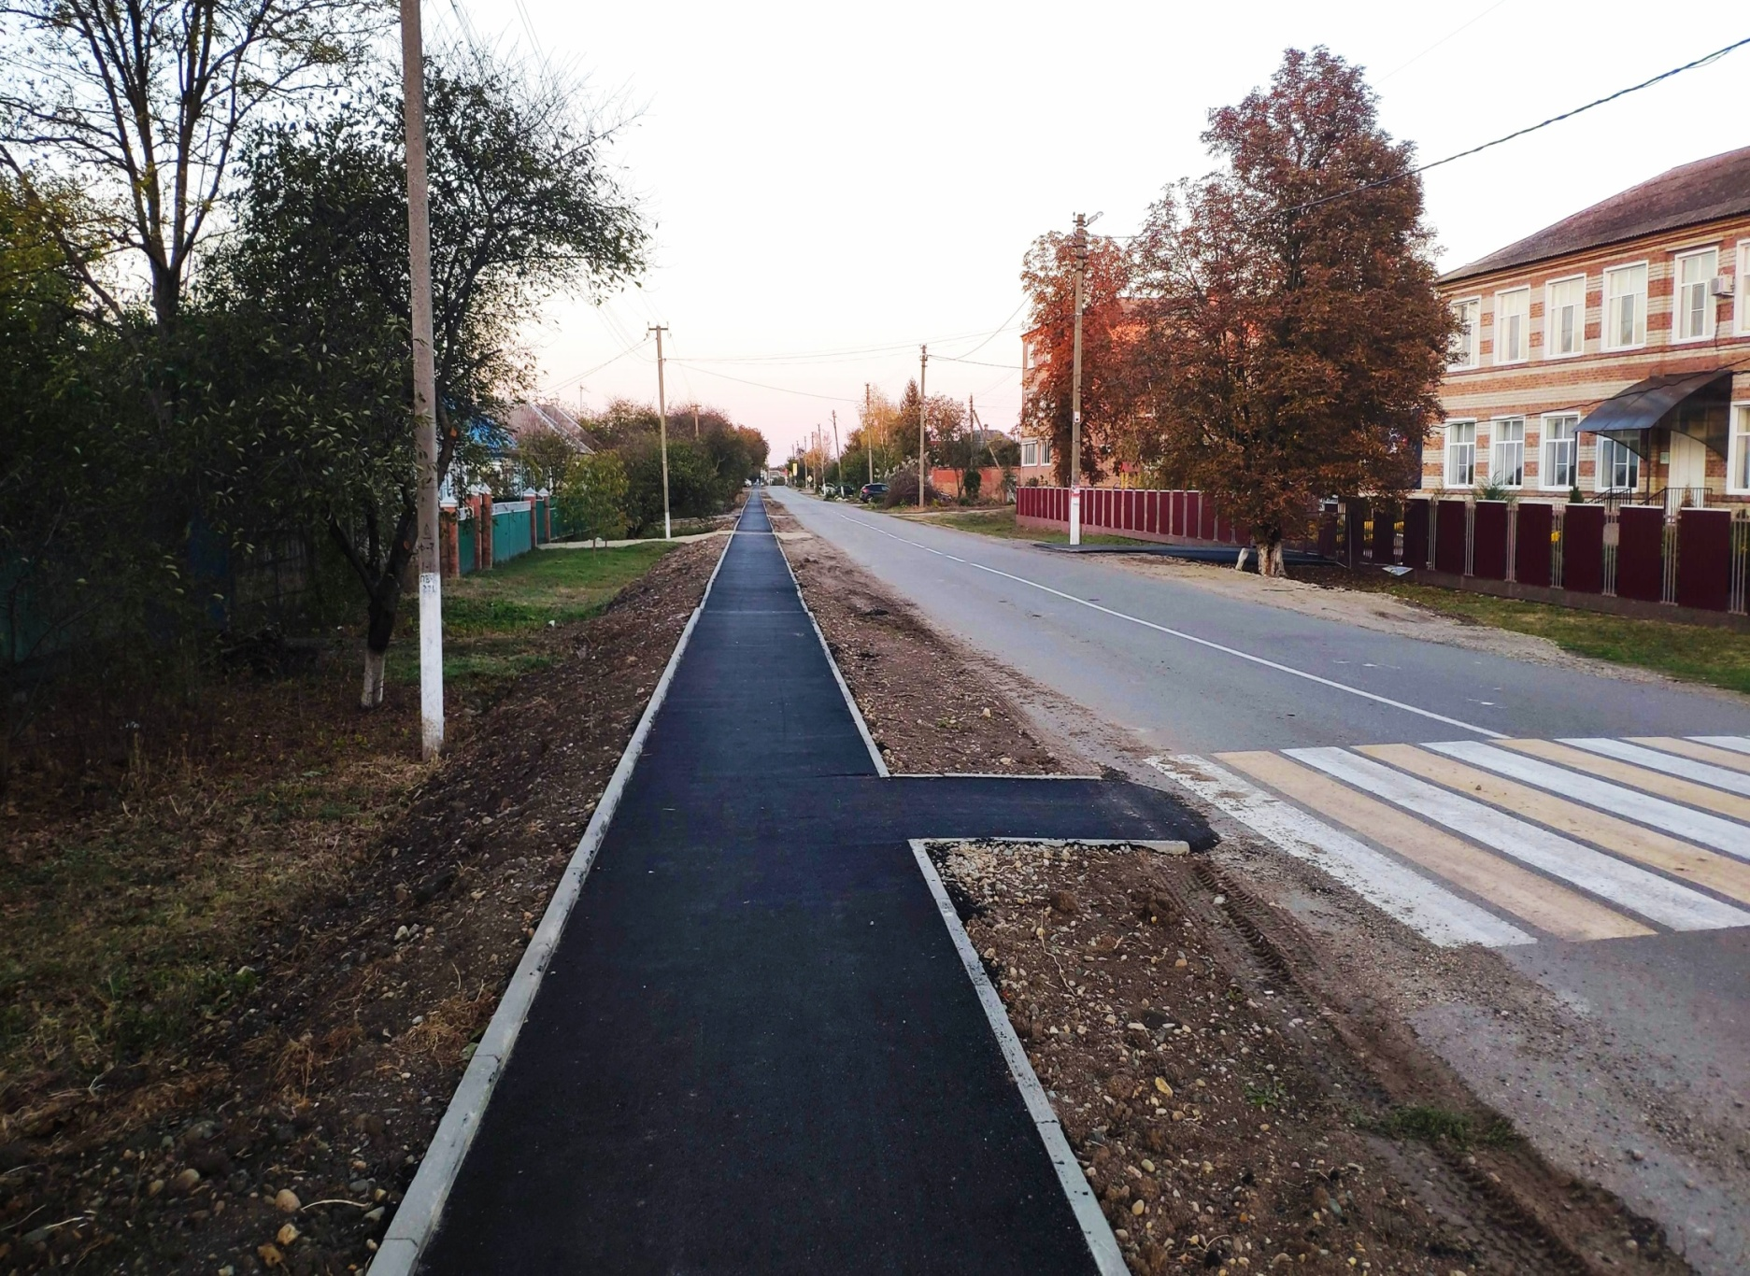

Slide 14
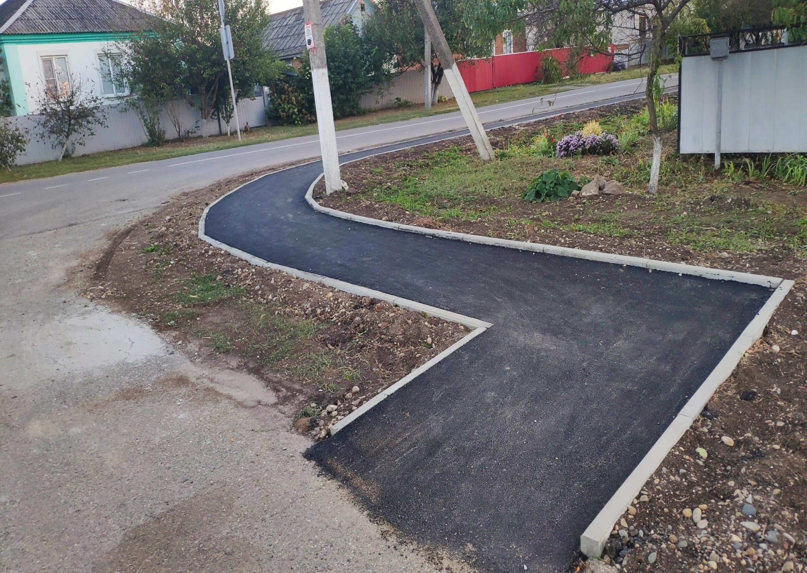

Slide 15
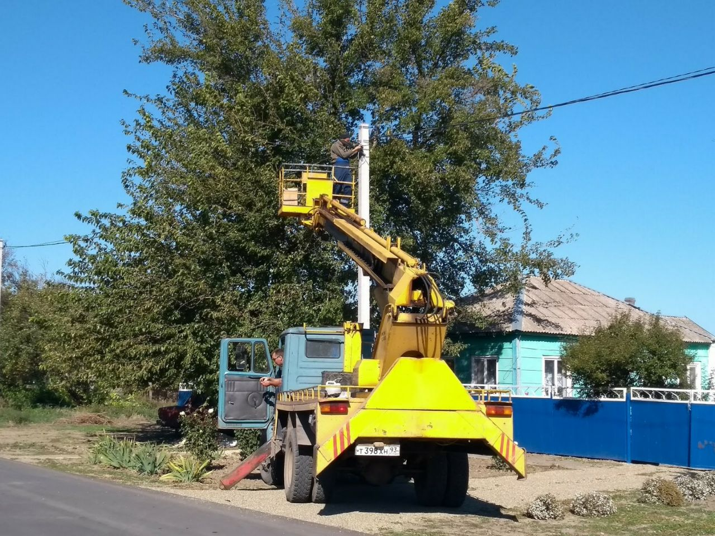

Slide 16
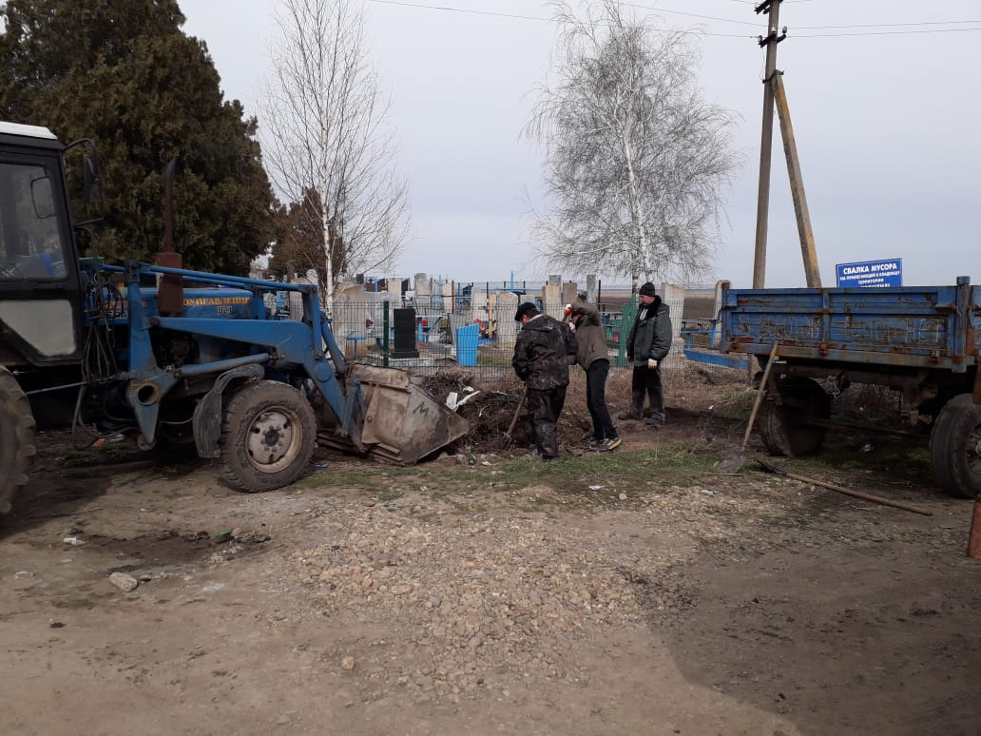

Slide 17
